Slide 1

ロダン・なぞなぞクイズ
簡単な「なぞなぞクイズ」です。
紙と鉛筆を用意して、答えを書いてください。
全部で１０問です。解答時間は１０分です。
後で解答があります。頑張ってくださいね。

Slide 2
１
２
３

Slide 3
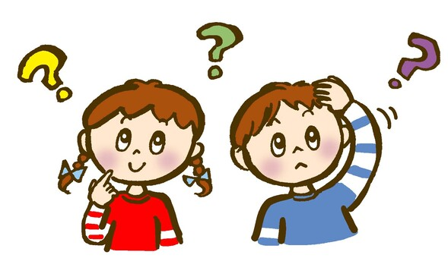
問題です
制限時間は10分です
問１ 星は星でもすっぱい星は何？
問２ ストロベリーは何語？
問３ 夜に使う台所用品って何？
問４ どんなに頼んでも、売ってくれない人の仕事は何？
問５ 持つだけで手が震えてしまう家具は何？
問６ ボールはボールでも四角いボールってどんなボール？
問７ 車を３６台持っているのに乗らずに置いてある、それは誰？
問８ 上半分が魚、下半分が動物、これは何？
問９ クマやウサギはOKでペンギンやキリンはNOのゲームは何？
問10 ひっくり返ると軽くなる動物は何？

Slide 4
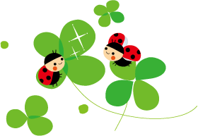
次のスライドに解答がでます。
どうでしたか？できましたか。
１つ正解で10点、満点は１００点です。
何点取れたでしょうか？
次の解答をどうぞ。

Slide 5
１
２
３

Slide 6
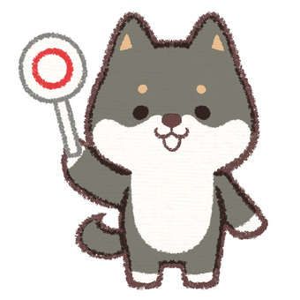
解答です
問１ 星は星でもすっぱい星は何？（梅干し）
問２ ストロベリーは何語？（いちご）
問３ 夜に使う台所用品って何？（やかん 夜間）
問４ どんなに頼んでも、売ってくれない人の仕事は何？（占い師 売らないし）
問５ 持つだけで手が震えてしまう家具は何？（テーブル）
問６ ボールはボールでも四角いボールってどんなボール？（ダンボール）
問７ 車を３６台持っているのに乗らずに置いてある、それは誰？（カーネルサンダース）
（車（カー）寝る３ダース（３６台））
問８ 上半分が魚、下半分が動物、これは何？（あじさい アジ・サイ）
問９ クマやウサギはOKでペンギンやキリンはNOのゲームは何？（しりとりゲーム）
問10 ひっくり返ると軽くなる動物は何？（イルカ 逆さに読むとカルイ）

Slide 7

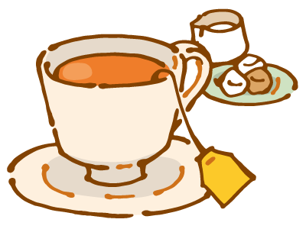
おつかれさまでした。
たくさん正解ありましたか？
これでなぞなぞクイズは終わりです。
Zoomの画面に戻ります。
チャットに感想を書いてくださいね。

